Slide 1
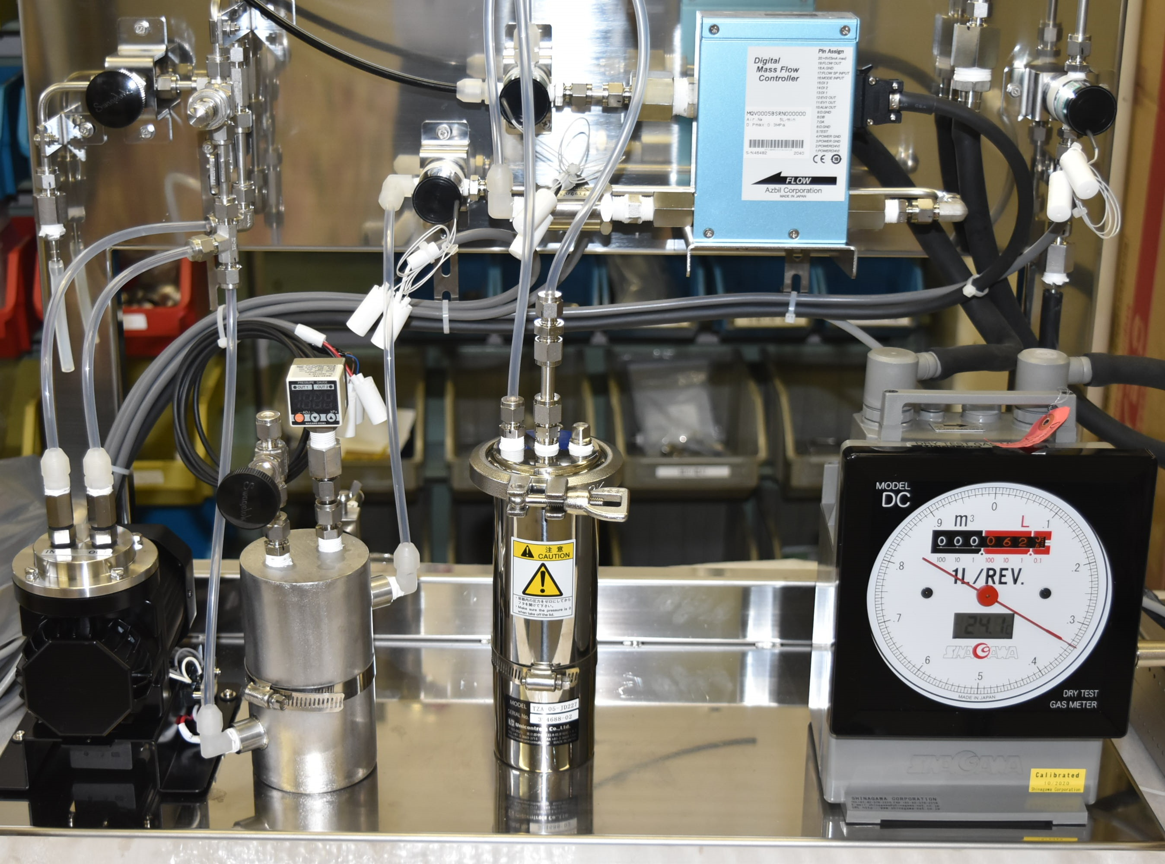
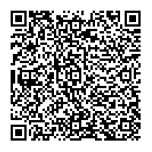
おおさかカーボンニュートラルビジネスネットワーク会員企業
CO2
回収
CO2ガス回収、差圧評価技術
会社名
株式会社 北浜製作所
本社・大阪の拠点
本社：大阪市中央区
会社
紹介
株式会社北浜製作所は、分析機器・工業計器の専門商社で得た商品技術力を活かした特注システムをベースにさまざまな製品を開発・製造をしております。この経験からSDGｓに対応した特異性のある開発設計のノウハウをご提供します
技術
詳細
事例紹介
マスフロー制御、流路制御、データの取得を行います。
ガス捕集関連実験装置
①マスフローコントローラー
②積算流量計
③電磁バルブ
④小型デジタル圧力計
⑤各種タンク
①
③
④
⑤
②
・CN関連事例一覧(概要)
差圧性能評価装置
ガス分離評価装置
ガス供給装置
触媒反応装置
CO2吸着試験装置
北浜製作所の技術力
ガス・液体の流体・流量制御
温度監視、圧力監視(差圧演算)、流量監視
期待する技術の活用方法・連携先
問い合わせ先
活用方法
原理実験からプラントモデルまでのエンジニアリング
連携先
コア技術を持たれている企業
(特殊な)センシング技術をお持ちの企業
流体制御で困られている企業
大阪府商工労働部成長産業振興室
産業創造課グリーンビジネスG
〒559-0855
大阪市住之江区南港北1-14-16
大阪府咲洲庁舎25階
TEL：06-6210-9484
メールアドレス：green@gbox.pref.osaka.lg.jp
令和７年５月２日時点

